Slide 1
论文件校验的重要性
Nobug32@tosec

Slide 2
关于框架
需求
实例
解决
提问&讨论

Slide 3
关于内容
简单的描述了文件校验一词
从“黑客”角度分析如何利用及隐藏利用的意图
利用文件校验如何解决例子中所述问题

Slide 4
为什么需要文件校验？
文件被篡改
文件的完整性和安全性
木马侵入
系统沦陷

Slide 5
篡改?
什么样的文件容易被篡改
a.数据文档内容
b.常使用的应用程序
c.系统内核
意图
a.虚假内容
b.后门
* 收费软件破解….

Slide 6
侵入？
直接
a.数据被盗
b.潜在
间接
a.跳板
b.影响关联主机

Slide 7
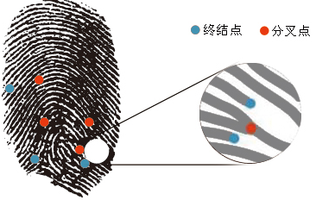
文件校验&作用
什么是文件校验？
文件校验值 == 文件指纹
作用？
保护文件
有助于安全检查

Slide 8
难以实现!!!
系统繁多
多种linux发行版，unix，windows等
复杂的环境
各种各样的成用程序
谁在用？
个人习惯
文档
系统更新
应用程序升级
多层因素限制，难以检测

Slide 9

真的那么可怕？
分析黑客的想法
a.想要什么？
b.隐藏在这里？
c.利用
抵御
a.杀软？
b.快照？
b.重装!!!

Slide 10
举例前: 黑客如何欺骗了我们？
用户与界面的交互
1. 到底做了什么？
2. 处理过程？
3. 相信屏幕？
薄弱环节
用户
提交请求
屏幕显示
处理请求

Slide 11
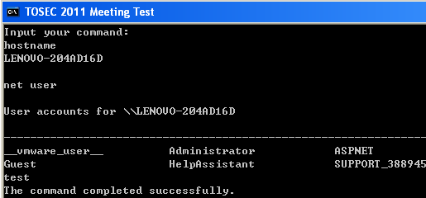
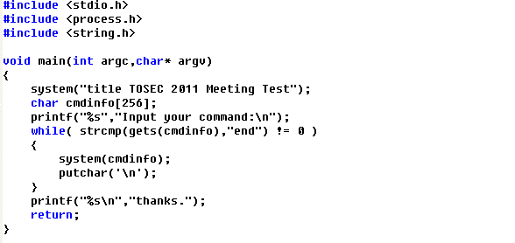
举例前: 黑客如何欺骗了我们？
程序作用
  实现了什么
  运行模式
命令行执行程序分析
  接收输入
  如何执行？
  回显结果
利用薄弱点

Slide 12
实例: Linux Netfilter的“迷惑”
介绍
netfilter是由Rusty Russell提出的Linux 2.4内核防火墙框架。
用来做什么？
a.数据记录或过滤
b.地址转换
….连线追踪

Slide 13
实例: Linux Netfilter的“迷惑”
利用?
黑客眼中的“程序”
之前提到了关于程序的一个简单的处理环节，然而每一个环节在黑客的眼中都能利用上
一切都是不可信
不能相信任何在你不知道情况下修改的任何文件
接受处理
命令时到
的重定义
内核调用
虚假回显

Slide 14
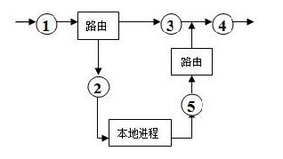
实例: Linux Netfilter的“迷惑”
黑客用它来干什么？
  代理
  地址转换
  …
隐藏？后门？还是其他？

Slide 15
实例: Linux Netfilter的“迷惑”
目的：中转数据/隐藏地址
实现：利用地址转换
复杂？
为防止和延长追踪的时间，需要更深的隐藏该主机被黑客所用的意图。

Slide 16
实例: Linux Netfilter的“迷惑”
从什么地方下手？
  篡改用户输入指令
  用户输入指令 ！= 处理指令
  更改内核处理过程
        更改部分内核代码
  修改屏幕的显示结果
        正常 ！= 安全

Slide 17

实例: Linux Netfilter的“迷惑”
隐藏黑客的目的之屏幕假象
用户检查 ->
command ->
list_entries ->
print_firewall ->
显示
哪里“下手”？

Slide 18
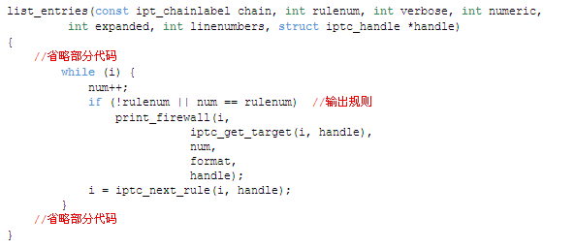

实例: Linux Netfilter的“迷惑”

Slide 19
实例: Linux Netfilter的“迷惑”
检测？
规则查看
日志查看
逆向分析
如何解决
    重装？
    文件校验？

Slide 20
更多…
前面所述的例子只是其中的冰山一角，其只是证明文件校验某些时候比杀软更具备安全的作用。在防护上起到了更好的安全效果。
数据包触发
时间触发
环境触发
…

Slide 21
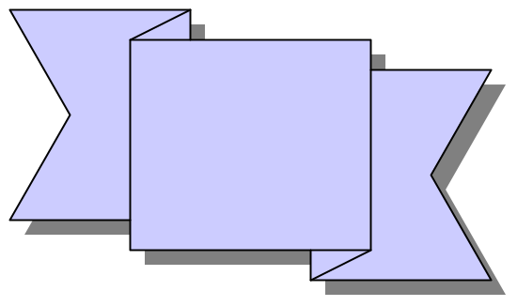

哪些需要文件校验？
排除法-
  临时文件
  下载目录
添加法-
  系统内核
  应用程序
  重要文件

Slide 22
制订方案
周期性
按照需求进行周期性对比和更新文件校验时生成的指纹表
通知
    如何通知管理员出现的问题，如Email，手机短信

Slide 23
提问&讨论

Slide 24
完
Email to: nobug32@gmail.com
Blog: http://xuser.org

